Slide 1
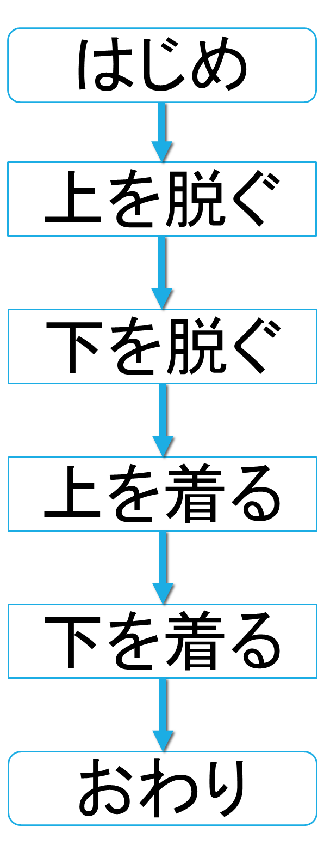
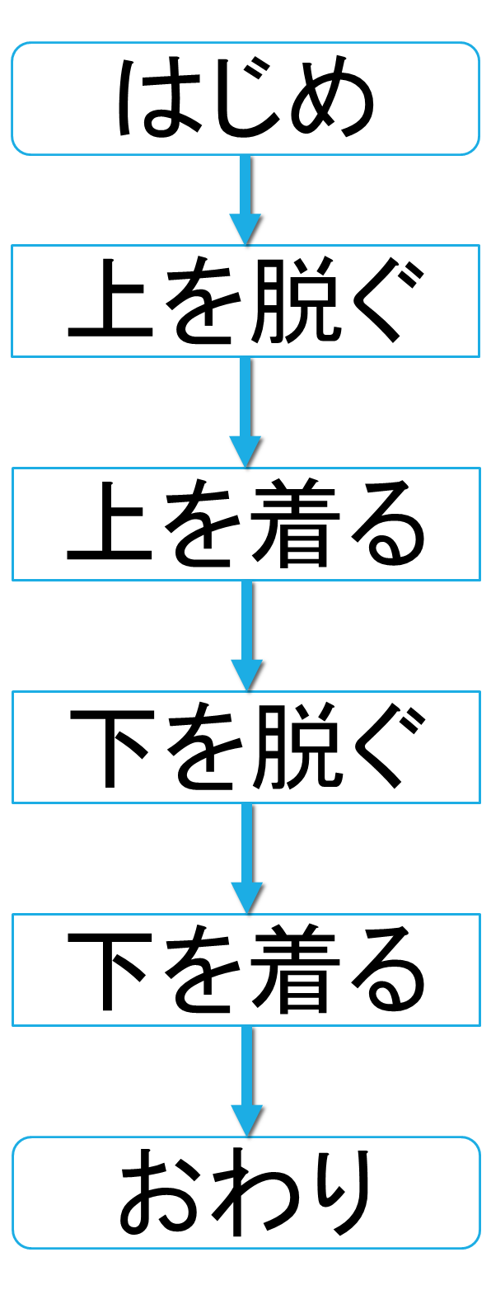
GitHubを用いた開発フローの判別分析
矢吹研究室 1242132 若月純
そもそもフローって？
フロー ＝ 手順，ルール
例，着替えフロー
背景
GitHubを用いた開発フローは，13種類ある
そのため，選択基準が必要である
先行研究
各開発フローに発生しうるリスクを観点に分類した
表1 既存の開発フローの選択基準
プロジェクトの特徴 | 開発フローの特徴 | 該当する開発フロー
メンバのスキルが高い 大規模なプロジェクト | フローが自動化されている | フィヨルドフロー イストフロー
参加メンバが多い | 複数のリポジトリを使用する | Amingフロー サイボウズフロー 矢吹研フロー① 矢吹研フロー②
出典：小野寺航己卒業論文（2015:p.62）の一部
目的
定性的
スキルが高い
大規模なプロジェクト
メンバが多い
定量的
実務経験が5年
1年継続するプロジェクト
メンバが100人
進捗状況
32件のプロジェクトを調査した
決定木分析を行った
2種類の選択基準を見つけた
今後の計画
時系列データを調査する
決定木分析を行う
新たな選択基準を見つける

